Slide 1
Муниципальное бюджетное дошкольное образовательное учреждение «Детский сад комбинированного вида №21 «Золотой ключик»
«Сенсорное развитие детей
раннего возраста через дидактические игры»
Выполнили : Морозова Е.С

Slide 2
Паспорт проекта:
Продолжительность проекта : долгосрочный Тип проекта: познавательно – игровой. Участники проекта: дети 1 младшей группы, воспитатели, родители.

Slide 3
Постановка проблемы.

Slide 4
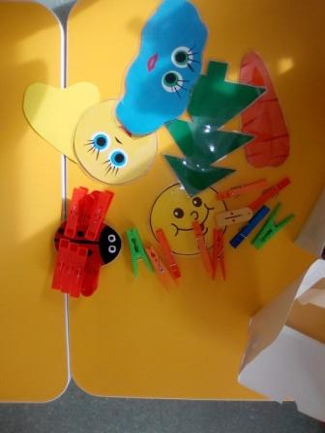
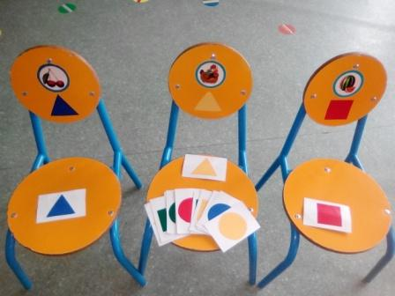
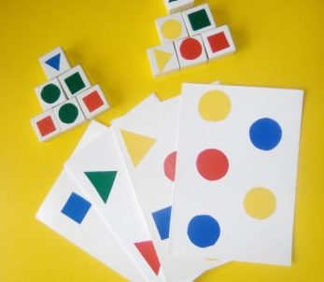
Актуальность проекта:
Огромную роль в развитие сенсорных способностей детей раннего возраста отводиться дидактической игре, так как ребенок практически все в этом мире познает через игру. Дидактические игры выполняют функцию – контроль за состоянием сенсорного развития детей.

Slide 5
Цель :развитие сенсорных эталонов у воспитанников раннего возраста .

Slide 6
Задачи проекта:
проанализировать учебно-методическую литературу по вопросам сенсорного развития детей раннего возраста;
формировать у детей зрительные способы обследования предметов, цветоразличение, формовосприятие, умение воспринимать величину, группировать, сравнивать и обобщать предметы по этим признакам;
дополнить дидактический материал по сенсорному развитию детей раннего возраста.

Slide 7
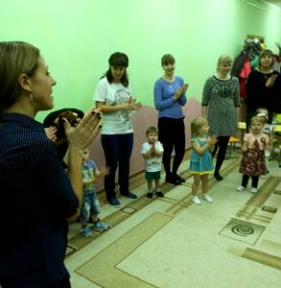
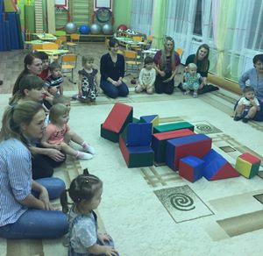
Гипотеза проекта:
Если в работе по сенсорному развитию детей
раннего возраста создать благоприятную предметно- игровую среду в группе, изготовить и использовать в работе разнообразный дидактический материал, а также активно вовлекать родителей в педагогический процесс, то в ходе реализации проекта у детей появится сенсорный опыт, который будет включать в себя
наиболее рациональные способы обследования предметов.

Slide 8
Предполагаемый результат: положительная динамика мониторинга формирования сенсорных эталонов у детей младшего дошкольного возраста; создание условий, обеспечивающих эффективное использование дидактических игр; совместная работа с родителями по изготовлению дидактических игр; выставка совместного творчества ребят и родителей «Картины из фигур».

Slide 9
Наглядные:
Демонстрация наглядных пособий.
Показ способа действий.
Показ образца.
Словесные:
Беседы.
Загадывание и отгадывание загадок.
Указание, пояснение, объяснение, разъяснение.
Педагогическая оценка (поощрение, одобрение, похвала).
Практические:
Игровые действия
Внезапное появление объектов.
Музыкальные занятия.
Художественное творчество.
Конструирование.
Создание игровой ситуации, упражнение, тренировка, моделирование.
Методы и приемы взаимодействия педагога с детьми в ходе проекта

Slide 10
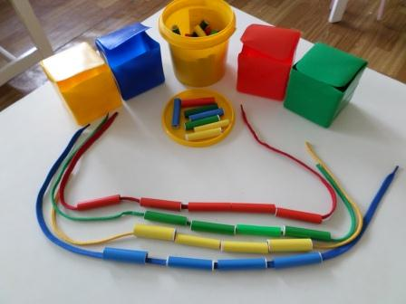
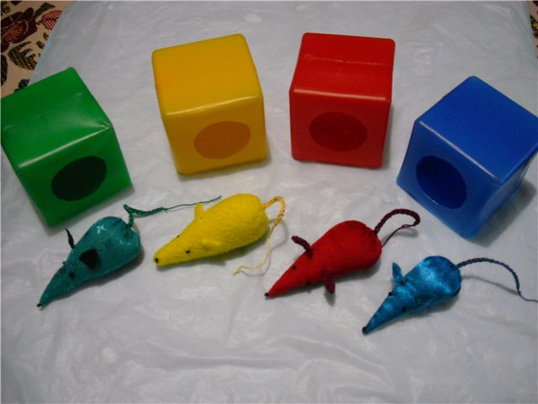
Уважаемые родители !!!
Мы начинаем реализацию проекта: «Сенсорное развитие детей
раннего возраста через дидактическую игру».
Цель проекта : развитие сенсорных эталонов у воспитанников раннего возраста.
Приглашаем к сотрудничеству, кто может оказать помощь в данной работе.
Успех общего дела зависит от каждого из нас.

Slide 11
ЭТАПЫ ПРОЕКТА:
1 этап : информационно-аналитический (подготовительный):
подбор дидактического материала по сенсорному развитию детей раннего возраста;
изучение индивидуальных особенностей и потребностей детей;
проведение диагностики;
по результатам диагностики подобрать систему игр и упражнений;
анкетирование родителей по выявлению знаний о сенсорном развитии.

Slide 12
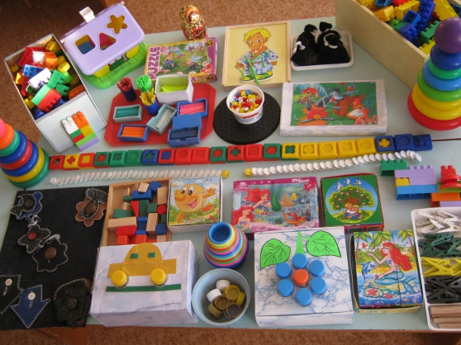
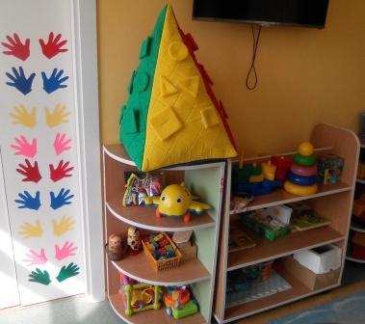
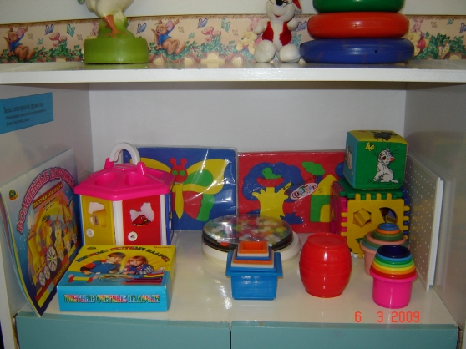
Дидактический материал по сенсорному развитию детей раннего возраста

Slide 13
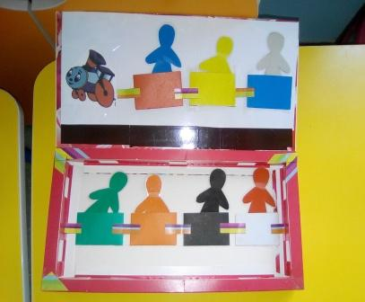
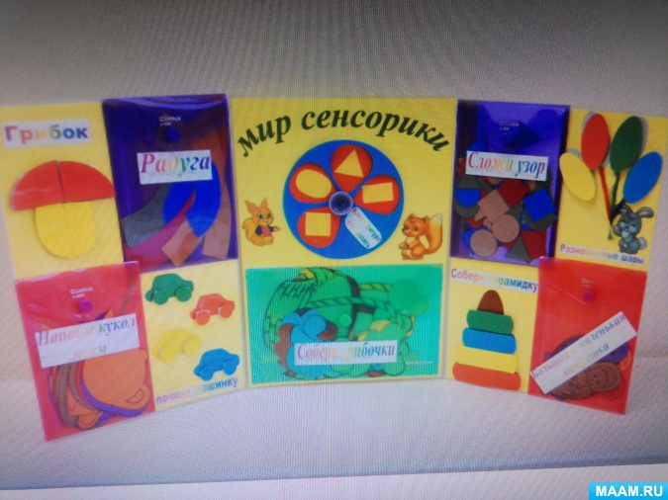
II этап: практический (основной):
изготовление игр на развитие сенсорных эталонов;
оформление стендов для родителей по теме проекта;
консультации для родителей;
проведение дидактических игр и игр-занятий;

Slide 14
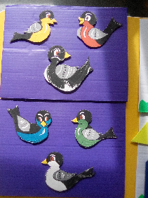
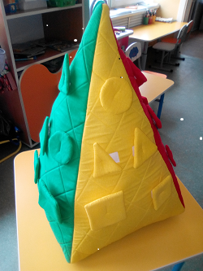
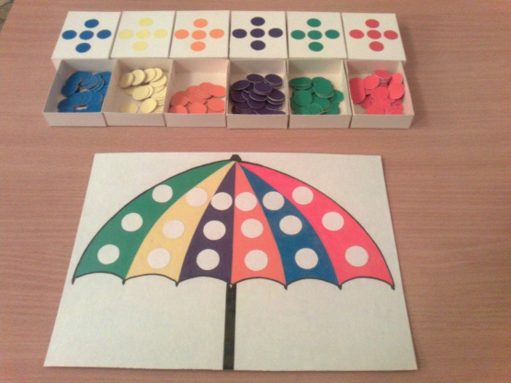
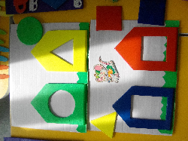
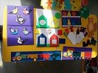
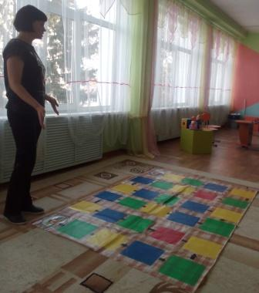
Изготовленные игры на развитие сенсорных эталонов.

Slide 15
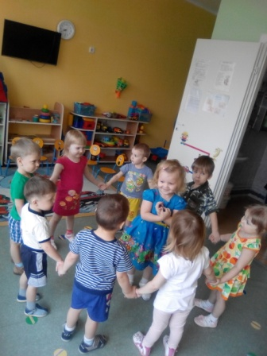
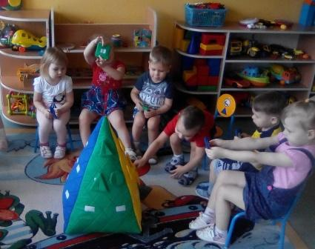
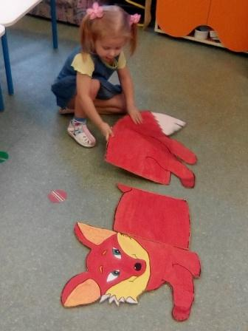
Проведение дидактических игр и игр-занятий.

Slide 16
III этап: заключительный (подведение итогов):
диагностика уровня сенсорного развития детей в конце проекта (май);
проведение нетрадиционного родительского собрания «Изготовление игр и пособий для сенсорного развития детей»;
выставка совместного творчества ребят и родителей «Картины из фигур»;
анкетирование родителей (повторное,май).

Slide 17
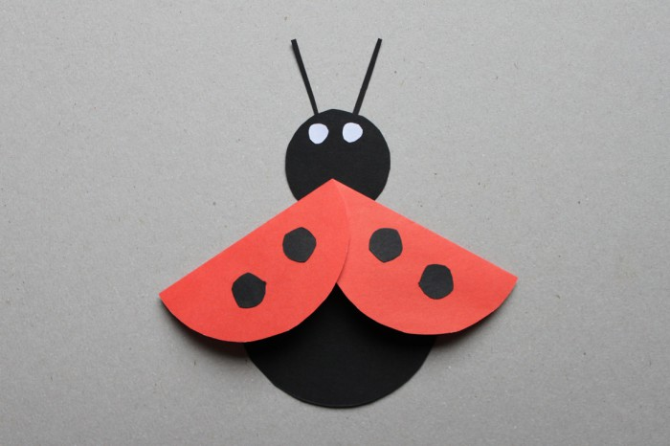
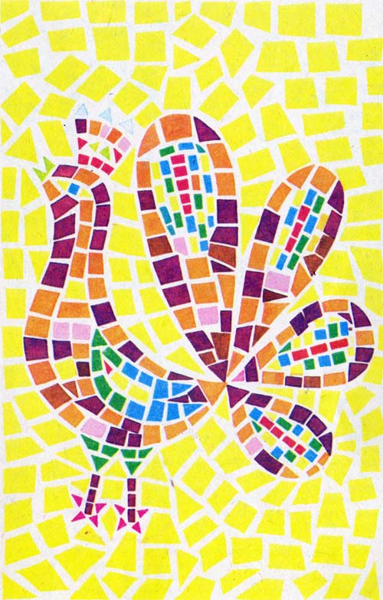
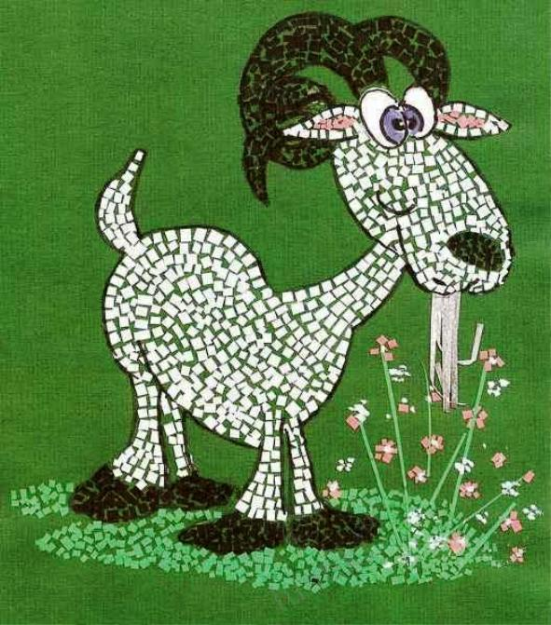
Выставка совместного творчества ребят и родителей «Картины из фигур»

Slide 18
Результаты проекта:
1. В ходе проекта были созданы условия, обеспечивающие эффективное использование дидактических игр, апробированы дидактические игры;
2. У детей вырос уровень знаний по сенсорному развитию (результаты промежуточной диагностики);
3. Родители получили методические рекомендации по созданию условий проведения дидактических игр, консультации по изготовлению дидактических игр.

Slide 20
Перспективный план непосредственно образовательной работы с детьми
Д.и. «Занимательная коробка». | Продолжить знакомить детей с предметами различной величины и формы.
Раскладывание однородных предметов разного цвета на две группы. | Закреплять у детей умение группировать однородные объекты по цвету.
Д. и. «Башенки для гномиков». | Закреплять знания о величине предметов, познакомить с понятием высокий, низкий.
Д. и.«Цирковые собачки». | Учить соблюдать простейшую последовательность действий с предметами.
Д.и. «Веселые матрешки» | Учить соотносить предметы по величине, развивать зрительное восприятие.
Разрезные картинки. | Развивать сенсорные способности детей: умение по части восстанавливать целое.

Slide 21
Используемая литература:
М. Д. Маханева, С. В. Рещикова. «Игровые занятия с детьми от 1 до 3 лет».
Э. Г. Пилюгина «Игры-занятия с малышом от рождения до 3-х лет»
Венгер Л. А. «Воспитание сенсорной культуры ребенка от рождения до 6 лет» – М.: Просвещение, 1995.
Венгер Л. А. «Дидактические игры и упражнения по сенсорному воспитанию дошкольников «– М.: Просвещение, 1997.
Е.А.Янушко «Сенсорное развитие детей раннего возраста». Издательство «Мозаика» - Синтез 2009 г.

Slide 22
Спасибо за внимание

